Slide 1
КОМИТЕТ ПО СОЦИАЛЬНОЙ ЗАЩИТЕ ЛЕНИНГРАДСКОЙ ОБЛАСТИ
О механизме государственной поддержки поставщиков социальных услуг, включенных в реестр поставщиков социальных услуг в Ленинградской области.
Как вступить в реестр поставщиков социальных услуг?
Начальник отдела развития системы социального обслуживания Пикалова Дарья Викторовна
Санкт-Петербург 2021

Slide 2
Взаимодействие государства и бизнеса в сфере социального обслуживания
Негосударственные организации
повышение качества и доступности социальных услуг
Государство
финансирование предоставленных социальных услуг
постановление Правительства Ленинградской области
от 09.12.2014 № 578 «Об утверждении Порядка выплаты поставщику или поставщикам социальных услуг компенсации …»

Slide 3
Рост объема компенсации, выплачиваемой негосударственным поставщикам социальных услуг, млн. руб.
Средняя стоимость предоставления
услуг на 1 человека в месяц руб.
4 412
На дому
17 459
Полустационар
Стационар с временным проживанием
35 796
Стационар с постоянным проживанием
59 652

Slide 4
Кто может быть поставщиком социальных услуг?
Поставщик социальных услуг - юридическое лицо независимо от его организационно-правовой формы и (или) индивидуальный предприниматель, осуществляющие социальное обслуживание.
Социальные услуги - это помощь гражданину в целях улучшения условий его жизнедеятельности и (или) расширения его возможностей самостоятельно обеспечивать свои основные жизненные потребности.
Перечень установлен ст. 4 Областного закона Ленинградской области от 30.10.2014 № 72-оз.

Slide 5
Виды социальных услуг
Социально-бытовые предоставление площади жилых помещений, кормление, уборка жилых помещений, покупка продуктов
Социально-медицинские выполнение процедур, связанных с сохранением здоровья, консультирование по медицинским вопросам
Социально-психологические социально-психологическое консультирование, психологическая помощь и поддержка
Социально-педагогические обучение родственников навыкам ухода, социально-педагогическая коррекция, организация досуга
Социально-трудовые обучение профессиональным навыкам, оказание помощи в трудоустройстве
Социально-правовые оказание помощи в оформлении и восстановлении документов, в получении юридических услуг
Услуги в целях повышения коммуникативного потенциала обучение инвалидов пользованию средствами ухода и техническими средствами реабилитации

Slide 6
Как регулируется включение в Реестр?
Приказ комитета по социальной защите населения Ленинградской области от 19.06.2018 № 13 «О формировании и ведении Реестра поставщиков социальных услуг в Ленинградской области и Регистра получателей социальных услуг в Ленинградской области»
Распоряжение комитета по социальной защите населения Ленинградской области от 24.07.2018 № 418 «О создании комиссии по формированию и ведению Реестра поставщиков социальных услуг в Ленинградской области, состав и порядок работы»

Slide 7
Порядок включения в Реестр
Актуализация сведений в учредительных документах
Соответствие требованиям, предъявляемым к поставщикам
Подача в комитет заявления о включении в Реестр
Рассмотрение заявления комиссией

Slide 8
Контроль за деятельностью поставщиков
Цель - выявление, предупреждение и пресечение нарушений обязательных требований к объему и качеству социальных услуг, порядку и условиям их оказания, а также требований к обеспечению условий доступной среды для инвалидов
Постановление Правительства Ленинградской области от 02.12.2014 № 560 «Об утверждении Порядка организации осуществления регионального государственного контроля (надзора) в сфере социального обслуживания»

Slide 9
Требования к поставщикам социальных услуг
кадровая обеспеченность (уровень квалификации)
доступность объекта для маломобильных граждан
информационная открытость
наличие помещений, оснащенность
Постановление Правительства Ленинградской области
от 22.12.2017 № 606 «Об утверждении порядков предоставления социальных услуг поставщиками социальных услуг в Ленинградской области»

Slide 10
Рост количества негосударственных поставщиков в Реестре
Рост числа граждан,
получающих социальные услуги
у негосударственных поставщиков, чел.

Slide 11
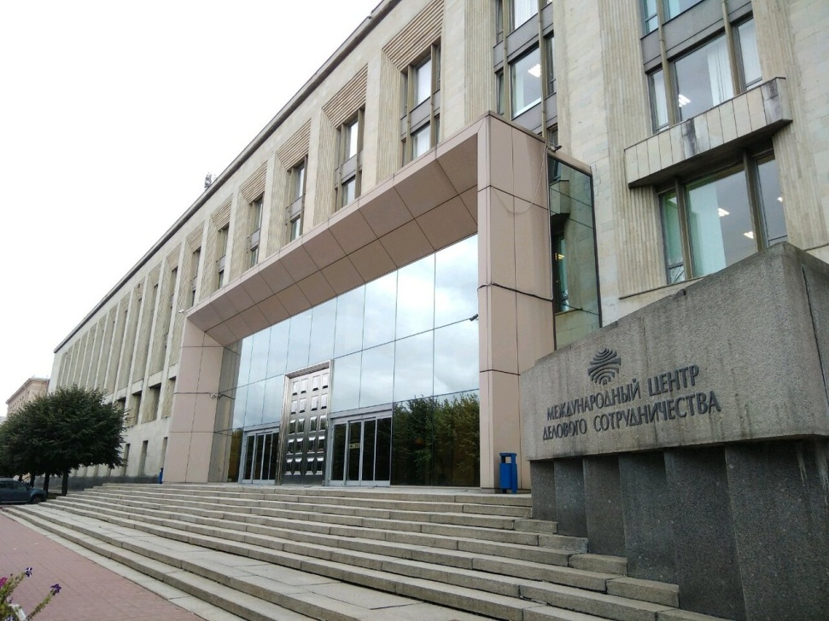
Контакты комитета по социальной защите населения Ленинградской области
Санкт-Петербург, ул. Лафонская, д. 6, лит. А
8-(812)-539-46-46
ktszn@lenreg.ru
Секретарь комиссии:
Щеголева Мария Михайловна
8-(812)-539-46-24
kuzminich@kszn.lenreg.ru

Slide 12
Реинжиниринг системы социального обслуживания - оптимизация структуры порядков и стандартов предоставления социальных услуг
Рабочая группа по реструктуризации порядков и стандартов предоставления социальных услуг в Ленинградской области
План мероприятий «Дорожная карта» по реструктуризации порядков и стандартов предоставления социальных услуг в Ленинградской области
перечень социальных услуг
порядки предоставления социальных услуг
стандарты социальных услуг
порядок признания нуждаемости

Slide 13
Цель - совершенствование системы социального обслуживания, построение единой, целостной, структурированной, взаимосогласованной и понятной базы нормативно-правовых актов
доступность
гибкость подходов
прозрачность механизма взаимодействия
информатизация
Результат:
для получателей - повышение качества и доступности социальных услуг
для поставщиков - возможности развития, гарантированная поддержка государства

Slide 14
Благодарю за внимание!

